Slide 1

基 础 白
A company is an association or collection of individuals

Slide 2
01
信息流
目 录
02
工作总结
CONTENTS
03
工作进度计划
04
后续工作目标

Slide 3
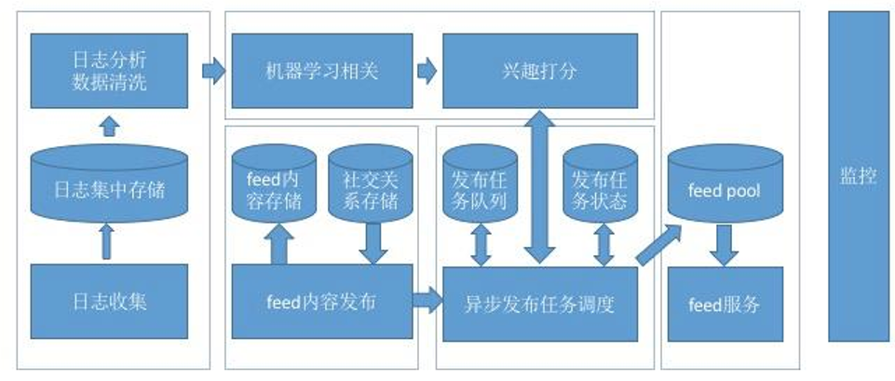
工作完成情况
日志收集、内容发布、机器学习、信息路服务、监控
1. 日志收集，是所有排序训练的数据来源，要收集的最核心数据就是用户在 信息流上产生的行为，用于机器学习更新排序模型；
2. 内容发布，就是用推或者拉的模式把信息流的内容从源头发布到受众端；
3. 机器学习，从收集的用户行为日志中训练模型，然后为每一个用户即将收 到的信息流内容提供打分服务；
4. 信息流服务，为信息流的展示前端提供 Rest API；
5. 监控，这是系统的运维标配，保证系统的安全和稳定等。

Slide 4
工作完成情况
推荐系统
社交网络的动态信 息流、新闻阅读的图文信息流、短视频信息流等等。
REST
REST 指的是一组架构约束条件和原则。REST中的资源所指的不是数据，而是数据和表现形式的组合。
feed
传统的信息流产品知识按照时间排序，而被推荐系统接管后的信息流逐渐成 为主流，按照兴趣排序。
数据模型
信息流的基本数据有三个：用户（User）、内容（Activity）和关系（Connection）。

Slide 5
工作完成情况
内容发布
添加标题
点击文本框即可进行编辑输入相关内容点击文本框即可进行编辑输入相关内容点击文本框即可进行编辑输入相关内容
点击文本框即可进行编辑输入相关内容点击文本框即可进行编辑输入相关内容点击文本框即可进行编辑输入相关内容

Slide 6
工作完成情况
编辑标题
编辑标题
编辑标题
点击文本框即可进行编辑输入相关内容点击文本框即可进行编辑输入相关内容点击文本框即可进行编辑输入相关内容
点击文本框即可进行编辑输入相关内容点击文本框即可进行编辑输入相关内容点击文本框即可进行编辑输入相关内容
点击文本框即可进行编辑输入相关内容点击文本框即可进行编辑输入相关内容点击文本框即可进行编辑输入相关内容

Slide 7
02
工作经验总结
Life was like a box of chocolates, you never know what you’re go to get.

Slide 8
工作经验总结
添加标题
点击文本框即可进行编辑输入相关内容点击文本框即可进行编辑输入相关内容
添加标题
点击文本框即可进行编辑输入相关内容点击文本框即可进行编辑输入相关内容
添加标题
添加标题
点击文本框即可进行编辑输入相关内容点击文本框即可进行编辑输入相关内容
点击文本框即可进行编辑输入相关内容点击文本框即可进行编辑输入相关内容

Slide 9

工作经验总结
编辑标题
点击文本框即可进行编辑输入相关内容点击文本框即可进行编辑输入相关内容点击文本框即可进行编辑输入相关内容
A company is an association or collection of individuals, whether natural persons, legal persons, or a mixture of both a company is an association or collection of individuals, whether natural persons, legal persons, or a mixture of both a company is an association or collection of individuals, whether natural persons, legal persons, or a mixture of both

Slide 10
工作经验总结
编辑标题
编辑标题
点击文本框即可进行编辑输入相关内容点击文本框即可进行编辑输入相关内容
点击文本框即可进行编辑输入相关内容点击文本框即可进行编辑输入相关内容
编辑标题
点击文本框即可进行编辑输入相关内容点击文本框即可进行编辑输入相关内容
编辑标题
点击文本框即可进行编辑输入相关内容点击文本框即可进行编辑输入相关内容

Slide 11
工作经验总结
编辑标题
编辑标题
点击文本框即可进行编辑输入相关内容点击文本框即可进行编辑输入相关内容
点击文本框即可进行编辑输入相关内容点击文本框即可进行编辑输入相关内容
编辑标题
点击文本框即可进行编辑输入相关内容点击文本框即可进行编辑输入相关内容
编辑标题
点击文本框即可进行编辑输入相关内容点击文本框即可进行编辑输入相关内容
编辑标题
点击文本框即可进行编辑输入相关内容点击文本框即可进行编辑输入相关内容

Slide 12
03
后续工作目标
Life was like a box of chocolates, you never know what you’re go to get.

Slide 13




后续工作目标
此处填写内容此处填写内容此处填写内容
此处填写内容此处填写内容此处填写内容
此处填写内容此处填写内容此处填写内容
INTRODUCING
此处添加标题

Slide 14
后续工作目标
KEY WORD
添加标题
添加标题
点击文本框即可进行编辑输入相关内容点击文本框即可进行编辑输入相关内容点击文本框即可进行编辑输入相关内容
点击文本框即可进行编辑输入相关内容点击文本框即可进行编辑输入相关内容点击文本框即可进行编辑输入相关内容
添加标题
添加标题
点击文本框即可进行编辑输入相关内容点击文本框即可进行编辑输入相关内容点击文本框即可进行编辑输入相关内容
点击文本框即可进行编辑输入相关内容点击文本框即可进行编辑输入相关内容点击文本框即可进行编辑输入相关内容

Slide 15

后续工作目标
标题
文本一
标题
文本三
标题
文本二

Slide 16
04
工作进度计划
Life was like a box of chocolates, you never know what you’re go to get.

Slide 17
工作进度计划
编辑标题
60%
点击文本框即可进行编辑输入相关内容点击文本框即可进行编辑输入相关内容
编辑标题
点击文本框即可进行编辑输入相关内容点击文本框即可进行编辑输入相关内容
40%
编辑标题
70%
点击文本框即可进行编辑输入相关内容点击文本框即可进行编辑输入相关内容
编辑标题
点击文本框即可进行编辑输入相关内容点击文本框即可进行编辑输入相关内容
30%

Slide 18


工作进度计划
编辑标题
点击文本框即可进行编辑输入相关内容点击文本框即可进行编辑输入相关内容
编辑标题
点击文本框即可进行编辑输入相关内容点击文本框即可进行编辑输入相关内容

Slide 19
工作进度计划
添加标题
30%
点击文本框即可进行编辑输入相关内容点击文本框即可进行编辑输入相关内容点击文本框即可进行编辑输入相关内容
添加标题
30%
点击文本框即可进行编辑输入相关内容点击文本框即可进行编辑输入相关内容点击文本框即可进行编辑输入相关内容
添加标题
30%
点击文本框即可进行编辑输入相关内容点击文本框即可进行编辑输入相关内容点击文本框即可进行编辑输入相关内容
10%
添加标题
点击文本框即可进行编辑输入相关内容点击文本框即可进行编辑输入相关内容点击文本框即可进行编辑输入相关内容

Slide 20
05
具体工作措施
Life was like a box of chocolates, you never know what you’re go to get.

Slide 21
具体工作措施
编辑标题
编辑标题
点击文本框即可进行编辑输入相关内容点击文本框即可进行编辑输入相关内容
点击文本框即可进行编辑输入相关内容点击文本框即可进行编辑输入相关内容
编辑标题
编辑标题
点击文本框即可进行编辑输入相关内容点击文本框即可进行编辑输入相关内容
点击文本框即可进行编辑输入相关内容点击文本框即可进行编辑输入相关内容

Slide 22
具体工作措施
编辑标题
编辑标题
1
点击文本框即可进行编辑输入相关内容点击文本框即可进行编辑输入相关内容
3
点击文本框即可进行编辑输入相关内容点击文本框即可进行编辑输入相关内容
编辑标题
编辑标题
2
点击文本框即可进行编辑输入相关内容点击文本框即可进行编辑输入相关内容
4
点击文本框即可进行编辑输入相关内容点击文本框即可进行编辑输入相关内容

Slide 23
再 会
A company is an association or collection of individuals

